Slide 1

第八章. 假设检验
Weiqi Luo (骆伟祺)
School of Data & Computer Science
Sun Yat-Sen University
Email：luoweiqi@mail.sysu.edu.cn

Slide 2
第八章:假设检验
假设检验
正态总体均值的假设检验
正态总体方差的假设检验
*置信区间与假设检验之间的关系
*样本容量的选取
分布拟合检验
*秩和检验
假设检验问题的p值法

Slide 3
1. 假设检验
在总体的分布函数完全未知或只知其形式、但不知其参数的情况，为了推断总体某些未知特性，提出某些关于总体的假设，如假设总体服从泊松分布、对正态总体提出数学期望等于μ₀的假设等。假设检验就是根据样本对所提出的假设作出是接受，还是拒绝的决策过程。
假设检验是统计推断的另一类重要问题

Slide 4
1. 假设检验
例1. 某车间用一台包装机包装葡萄糖。袋装葡萄糖的净重是一个随机变量，它服从正态分布，当机器正常时，其均值为0.5kg，标准差为0.015kg。某日开工后为检验包装机是否正常，随机地抽取它所包装的糖9袋，称得净重为(kg):
0.497, 0.506, 0.518, 0.524, 0.498, 0.511, 0.520, 0.515, 0.512
问该机器是否正常工作？
问题描述： 假设总体 X~N(μ, 0.015²) , 通过9个样本观测值判断两个互相对立的假设，
H₀: μ = μ₀=0.5 Vs. H₁: μ ≠ μ₀
原假设/零假设
备择假设

Slide 5
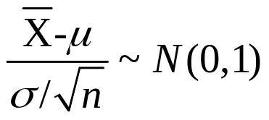
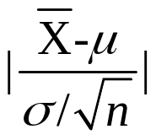
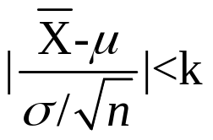
1. 假设检验
分析思路：
两对立的假设是关于总体均值 μ ，我们很自然想到用样本均值对其进行估计（对于高斯分布，样本均值是总体均值的MVUE）
若H₀为真，则可知 |x - μ | 值会相对较小，反之较大
考虑到总体是一个正态分布，我们先对其做标准化处理
由2知，接受还是拒绝H₀ 的关键是 与0值之间的差异
设 时，我们接收H₀, 反之拒绝H₀, 其中k是需要设定的参数
检验统计量

Slide 6
1. 假设检验
两类错误
由于我们做的判断是根据样本观测值（具有随机性），因此我们不论作出如何判断，都不可避免地引起以下两类错误
显著性检验：当样本容量固定情况下，我们无法同时减少这两类错误，实际中往往需要控制犯第 I 类错误的概率，使其不大于某一个值α (显著性水平，一般取0.1, 0.05等)，而不考虑犯第II类错误的概率。
假设检验的两类错误
真实情况 （未知） | 所作决策
 | 接收H₀ | 拒绝H₀
H₀为真 | 正确 | 第I类错误
H₀不真 | 第II类错误 | 正确

Slide 7

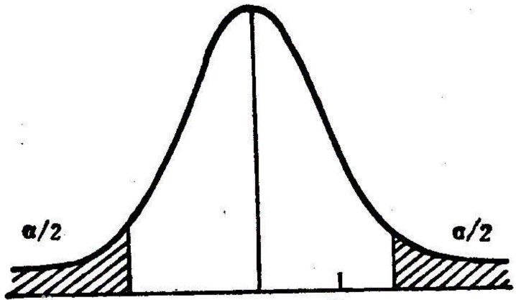
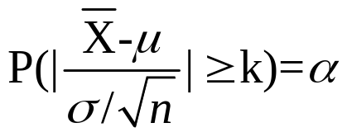
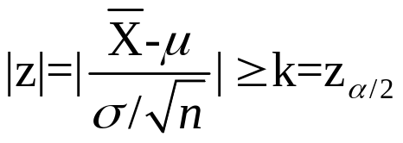
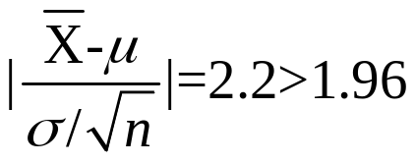
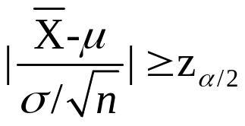
1. 假设检验
确定拒绝域
将观测数据代入统计量，作出判断
如在本例中选取 α = 0.05, 则可以得到 k =1.96, 已知 n=9, σ=0.015, 代入数据可得
因此根据实际推断原理，如果H₀为真，由一次实验得到观测值满足
几乎不可能发生，因此只能怀疑假设H₀不成立。
临界点
小概率事件

Slide 8
1. 假设检验
双边备择假设
例1中的备择假设H₁,表示μ可以大于μ₀，也可以小于μ₀ ，称为双边备择假设
单边备择假设
若我们只关系总体均值是否增加，如试验新工艺以提高材料的强度，这时所考虑的总体均值应该越大越好等。
此时，我们需要检验假设
右边检验： H₀: μ ≤ μ₀ Vs. H₁: μ > μ₀
左边检验： H₀: μ ≥ μ₀ Vs. H₁: μ < μ₀

Slide 9

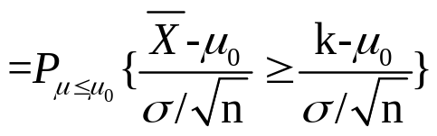
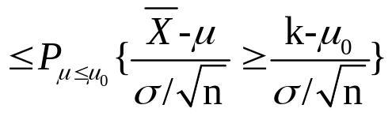

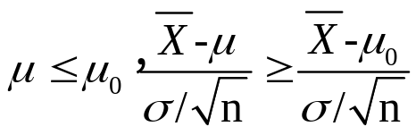
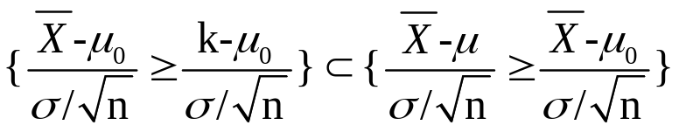
1. 假设检验
设总体X~N(μ, σ²), μ未知， σ 已知，X₁,X₂, … X_{n}是来自X的样本，给定显著性水平α. 考察
H₀: μ ≤ μ₀ Vs. H₁: μ > μ₀
的拒绝域
分析思路：因为H₀中的全部μ都比H₁中的小，所以要拒绝H₀, 接收H₁时候，观测值均值往往偏大， 所以拒绝域的形式应为
其中k根据显著性水平定，其做法与例1类似
Z~N(0,1)

Slide 10

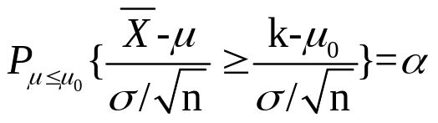
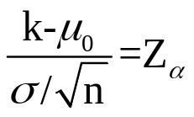
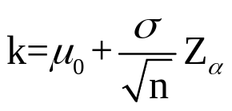
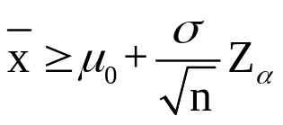
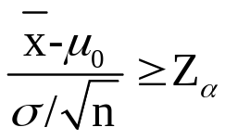
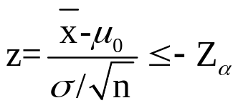
1. 假设检验
要控制 ， 只需令
因此，拒绝域为
类似地，对于左边检验问题
H₀: μ ≥ μ₀ Vs. H₁: μ < μ₀
拒绝域为
N(0,1)

Slide 11
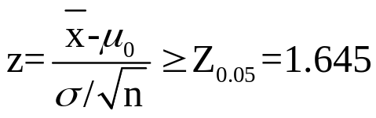
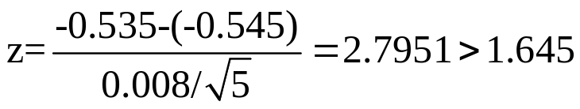
1. 假设检验
例2 公司从生产商购买牛奶，公司怀疑生产商在牛奶中掺水以谋利，通过测定牛奶冰点，可以检验出牛奶是否掺水，天然牛奶的冰点温度近似服从正态分布，均值 μ₀=-0.545，标准差 σ=0.008， 牛奶掺水后冰点会升高接近0度。现测得生产商提交的5批牛奶冰点温度平均值为-0.535.问是否可以认为生产商在牛奶中掺了水？取α=0.05
解： 按题意需检验假设 H₀: μ ≤ μ₀ = -0.545 Vs. H₁: μ > μ₀
这是右边检验问题， 其拒绝域为
将数据代入得到
因此拒绝H₀, 认为牛奶掺水。

Slide 12
1. 假设检验
处理参数的假设检验问题步骤如下：
根据实际问题要求，提出原假设H₀及备择假设H₁
给定显著性水平α以及样本容量 n
确定检验统计量以及拒绝域的形式（关键）
按 求出拒绝域
取样，根据样本观测值作出决策，是接收还是拒绝H₀

Slide 13
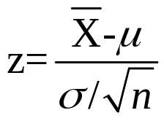
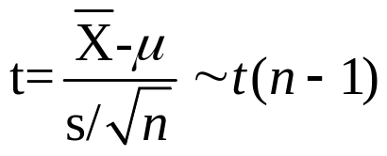
2. 正态总体均值的假设检验
Case #1: 单个总体 X~N(μ, σ²) 均值检验
σ² 已知，关于μ的检验 (Z检验)
如上节例子所示，构造标准正态分布的统计量
σ² 未知，关于μ的检验 (t检验)
自由度
未知
s是σ的无偏估计量

Slide 14
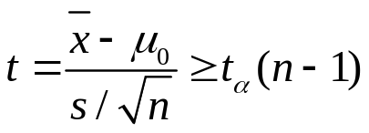
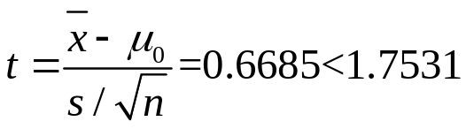
2. 正态总体均值的假设检验
例1. 某种元件的寿命 X 服从正态分布N(μ, σ²) , μ, σ²均未知，现测得16只元件的寿命（数据见书），问是否有理由认为元件的平均寿命大于225？
解：按题意需要检验假设
H₀: μ ≤ μ₀ = 225 Vs. H₁: μ > 225
取 α = 0.05. 其拒绝域为
代入数据得到
t 没有落在拒绝域中，故接受H₀,认为元件的平均寿命不大于225

Slide 15


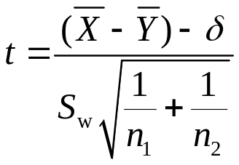

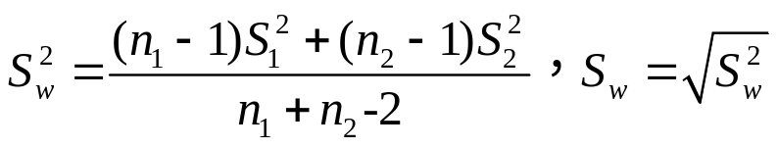
2. 正态总体均值的假设检验
Case #2: 两个正态总体均值的检验 (t检验)
假设量正态总体具有相同方差，设 X₁,X₂, … X_{n1} 来自N(μ₁,σ²), Y₁,Y₂, … Y_{n2} 来自N(μ₂,σ²), 两样本独立，记它们的样本均值为 ， 样本方差为 ， 设 μ₁, μ₂,σ² 均未知 (两总体方差一致)
考虑检验问题： H₀: μ₁-μ₂= δ Vs. H₁: μ₁-μ₂≠ δ (δ为已知参数)
引入 t 统计量作为检验统计量
当H0为真时，可以知 t~t(n₁+n₂-2)

Slide 16
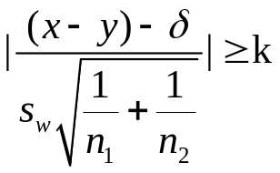
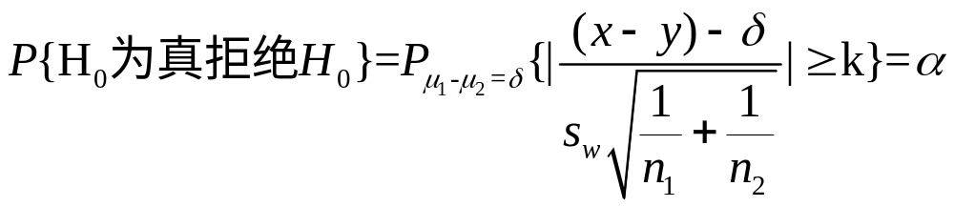
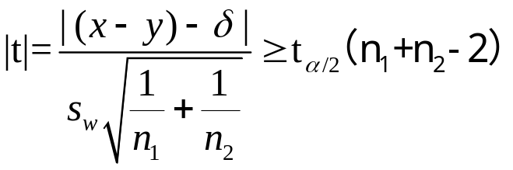
2. 正态总体均值的假设检验
与单个总体的t检验法相仿，其拒绝域的形式为
可得 k = t_{α/2}(n₁+n₂-2)

Slide 17
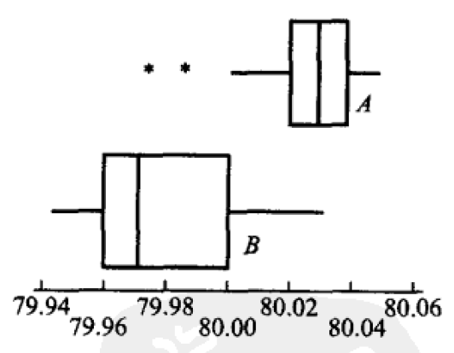
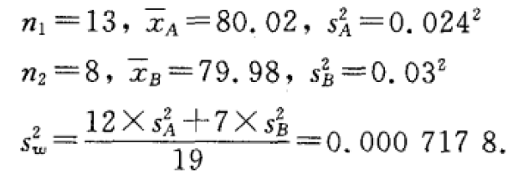
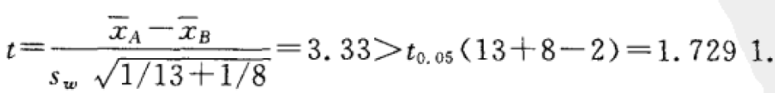
2. 正态总体均值的假设检验
例2. 用两种方法(A和B)测定冰自 -0.72 度转变为0度的水融化热，测得数据如下
A: 79.98 80.04 80.02 80.04 80.03 80.03 80.04 79.97 80.05 80.03 80.02 80.00 80.02
B: 80.02 79.94 79.98 79.97 79.97 80.03 79.95 79.97
设两样本相互独立，且分别来自正态总体 N(μ₁,σ²), N(μ₂,σ²), μ₁, μ₂, σ²均未知，检验假设 （取显著性水平α=0.05）
H₀: μ₁-μ₂≤0 Vs. H₁: μ₁-μ₂>0

Slide 18
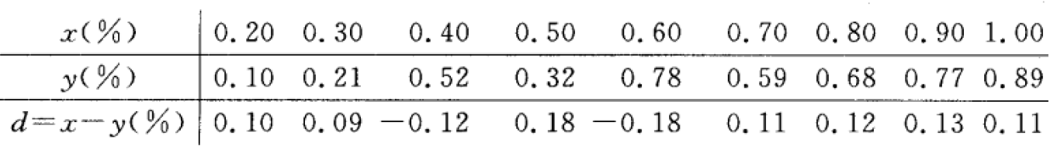
2. 正态总体均值的假设检验
Case #3:基于成对数据的检验(t检验)
有时为了比较两种产品、仪器、方法等的差异，我们常在相同的条件下作对比实验，得到一批成对的观察值，然后分析观察数据作出推断。这种方法常称为逐对比较法。
例3 有两台光谱仪Ix, Iy 用于测量材料中某种金属的含量，为鉴定它们测量结果有无显著差异，制备9件试块（成分、金属含量、均匀性等各不相同）现分别用这两台仪器对每个试块测量一次，数据如下表
问：能否认为这两台仪器的测量结果有显著性差异 (α = 0.01)

Slide 19
2. 正态总体均值的假设检验
表中每一行数据表示的是不同试块的测量在某一仪器下的测量结果，由于试块的成分、金属含量、均匀性等均不相同，因此不能看成来自于同一分布的样本数据；
表中每一列数据表示的是同一个试块在两个不同仪器下的测量结果，因此这两数据间具有一定的相关性，不能认为是相互独立。
表中同一列中两数据的差异是由于两台仪器性能的差异引起的，因此我们以此分析仪器的差异；并且各列中的数据差异可以看成是相互独立的，且来自于同样的分布（有两机器差异决定）。
为此，设n对相互独立的观察结果: (X₁, Y₁) (X₁, Y₁)…(X₁, Y₁),
令 D₁=X₁- Y₁; D₂=X₂- Y₂… D_{n}=X_{n}- Y_{n}，
则D₁，D₂, … D_{n} 相互独立，且来自与同一分布。

Slide 20

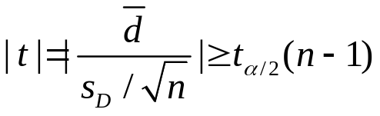
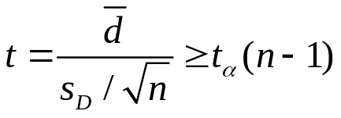
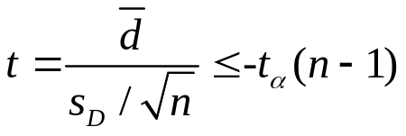
2. 正态总体均值的假设检验
假设 D_{i}~N(μ_{D},σ_{D}²), i=1,2,…,n, 其中 μ_{D},σ_{D}²均未知，我们需要基于样本作出假设检验：
H₀: μ_{D} = 0 Vs. H₁: μ_{D} ≠ 0
H₀: μ_{D} ≤ 0 Vs. H₁: μ_{D} > 0
H₀: μ_{D} ≥ 0 Vs. H₁: μ_{D} < 0
记D₁，D₂, … D_{n} 的样本均值和样本方差的观察值为 ， 可得上述检验问题的拒绝域分别是

Slide 21
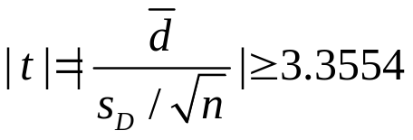
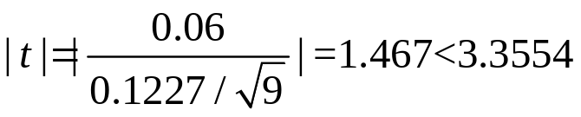
2. 正态总体均值的假设检验
例3 是第一种假设检验的情况
数据代入可以得到
即|t| 值不落在拒绝域上，因此接受H₀. 认为两台仪器的测量结果并没有显著差异。

Slide 22
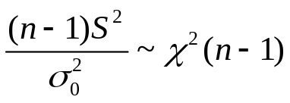
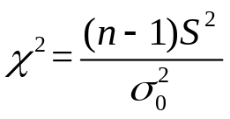
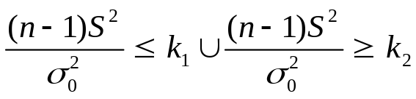
3. 正态总体方差的假设检验
Case #1: 单个总体的情况
设总体X~N(μ,σ²), μ,σ²均未知，X₁, X₂, … X_{n}是来自X的样本，要求检验假设(显著性水平为α)
H₀: σ² = σ₀² Vs. H₁: σ² ≠ σ₀²
σ₀² 为已知参数
由于S²是σ²的无偏估计，当H₀为真时，观察值s²与σ₀² 的比值s²/ σ₀² 应该在1附近，根据第6章-3定理二结论可知
因此，我们构造的检验统计量为
上述问题的拒绝域应为

Slide 23
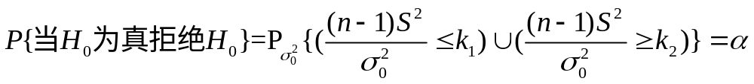
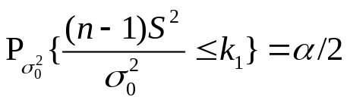
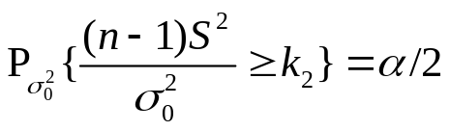

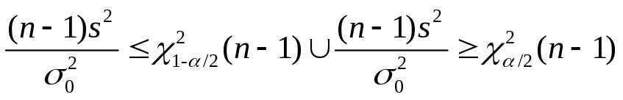
3. 正态总体方差的假设检验
其中k₁,k₂ 由下公式决定
一般约定
故 ， 拒绝域为

Slide 24
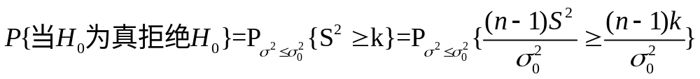
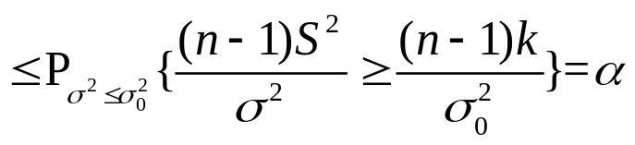
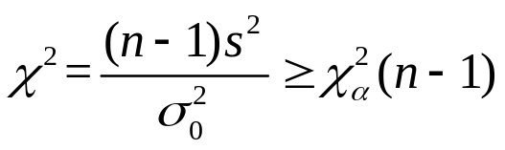
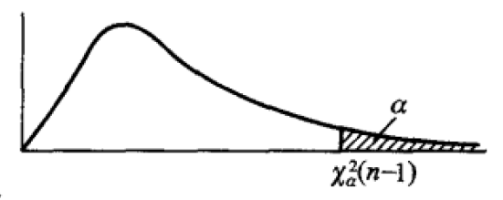
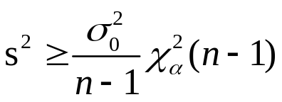
3. 正态总体方差的假设检验
单边检验问题 H₀: σ² ≤ σ₀² Vs. H₁: σ² > σ₀² 拒绝域
H₀中σ²均比H₁中的σ²的小；当H₁为真时，S²的观察值s²往往较大，因此拒绝域形式应为 ： s² ≥k , 其中k的取值由以下过程确定
拒绝域为：
X²(n-1)

Slide 25


3. 正态总体方差的假设检验
单边检验问题 H₀: σ² ≥ σ₀² Vs. H₁: σ² < σ₀² 拒绝域
拒绝域为：

Slide 26

3. 正态总体方差的假设检验
例1. 某工生产的某种型号电池，其寿命昌吉以来服从方差 σ²= 5000 的正态分布，现有一批这种电池，从它的生产情况看，寿命的波动性有所变化，现随机取26只电池，测出其寿命的样本方差 s²= 9200. 问根据这一数据能否推断这批电池的寿命波动性较以往的有显著的变化 (α=0.02)
解： 本题要求在水平α=0.02下做检验假设
H₀: σ² = 5000 Vs. H₁: σ² ≠ 5000

Slide 27





3. 正态总体方差的假设检验
Case #1: 两个总体的情况
设X₁, X₂, … X_{n}是来自X~N(μ₁,σ₁²)的样本， Y₁, Y₂, … X_{n}是来自X~N(μ₂,σ₂²)的样本，两样本独立，其样本方差分别是S₁² ，S₂²，设μ_{1，}μ₂ ， σ₁² ， σ₂²均为未知，现在需要检验假设(显著性水平为α)
H₀: σ₁² ≤σ₂² Vs. H₁: σ₁² >σ₂²
当H₁为真时， E(S₁² ) = σ₁² > σ₂² = E(S₂² ) ,故拒绝域的形式
常数k确定如下
拒绝域
F²(n₁-1,n₂-1)
F检验法

Slide 28

3. 正态总体方差的假设检验
例2. 设第二节例2中的两个样本分别来自总体 N(μ_{A},σ_{A}²) N(μ_{B},σ_{B}²)，且两样本独立，试检验 (α=0.01)
H₀: σ_{A}² = σ_{B}² Vs. H₁: σ_{A}² ≠ σ_{B}²

Slide 29

正态总体均值、方差检验法 (显著性水平α)

Slide 30

正态总体均值、方差检验法 (显著性水平α)

Slide 31
6. 分布拟合检验
前面介绍的检验法均在总体分布形式已知前提下进行，然而，在实际问题中总体服从什么类型的分布，这时需要根据样本来检验关于分布的假设。本节主要介绍X²拟合检验法。
Case #1: 单个分布的X²拟合检验法
设总体X的分布未知，x₁,x₂,… x_{n} 是来自X的样本值，我们来检验假设
H₀: 总体X的分布函数为F(x)
H₁: 总体X的分布函数不为F(x)
其中设F(x)不含未知参数 (也可以分布律或密度函数代替F(x))

Slide 32


6. 分布拟合检验
统计量的构造
首先将在H₀下可能取值的全体Ω分成互不相交的子集A₁, A₂, …,A_{k}；
用f_{i} (i=1,2,3…,k)表示样本观察值x₁,x₂,…,x_{n}中落在A_{i}的个数； f_{i} /n表示n次实验中落在Ai子集的频率
当H₀为真时，可以理论计算出落在A_{i}子集的概率大小 p_{i}；且该概率应该与f_{i} /n频率接近； 为此设置统计量为
其中C_{i}为给定的常数，皮尔逊证明，如果取 C_{i}=n/p_{i} (i=1,2…k) 时，当充分大(n≥50), 当H₀为真时，上述式子近似服从 X²(k-1)分布，即

Slide 33




6. 分布拟合检验
拒绝域构造
根据统计量构造方法可知：H₀为真时，构造出来的统计量 X²不应该太大，因而拒绝域的形式应为
G由给定的显著性水平α确定：
拒绝域
实际中一般要求：
n≥50
np_{i} ≥ 5

Slide 34


6. 分布拟合检验
例1. 下表列出了某一地区在夏季的一个月中由100个气象站报告的雷暴雨的次数
其中f_{i}是报告雷暴雨次数为 i 的气象站数，使用X²拟合检验法检验雷暴雨次数X是否服从均值为 λ=1 的泊松分布 ( α=0.05 )

Slide 35



6. 分布拟合检验
合并组后，k = 4, 将数据代入得到
落在拒绝域，因此拒绝原假设 H₀.

Slide 36



6. 分布拟合检验
例2. 用褐色无角牛与红色有角牛杂交，子二代出现黑色无角牛192头，黑色有角牛78头，红色无角牛72头，红色有角牛18头，共360头，问这两对性状是否符合孟德尔遗传规律中 9:3:3:1的遗传比例
接收H₀

Slide 37
6. 分布拟合检验
Case #2: 分布族的X²拟合检验
在Case #1原假设中的总体分布函数是F(x)是已知的(无未知参数)，这种情况实际中不多，我们经常所需检验的原假设是 H₀: 总体X的分布函数是F(X; θ₁, θ₂,…,θ_{r})
注：F的形式给定，但参数θ =(θ₁, θ₂,…,θ_{r})可以在确定范围内选取，不同的参数θ 代表着不同的分布；当θ选定后，分布就已知了。

Slide 38



6. 分布拟合检验
采用类似Case #1的处理方法：
首先将在H₀下可能取值的全体Ω分成k个 (要求 k>r+1) 互不相交的子集A₁, A₂, …,A_{k}；
用f_{i} (i=1,2,3…,k)表示样本观察值x₁,x₂,…,x_{n}中落在A_{i}的个数； f_{i} /n表示n次实验中落在A_{i}子集的频率
当H₀为真时，落在A_{i}子集的概率为 p_{i} (θ )，由于θ 未知，我们需要利用样本求出未知参数的最大似然估计 (在H₀下)；以估计值作为参数值，求出 p_{i}估计值 p_{i}
拒绝域为

Slide 39


6. 分布拟合检验
例3 在一实验中，每隔一定时间观察一次由某种铀所放射的到达计数器上的α粒子数X,共观察了100次，得到如下表
其中f_{i}是观察到有i个α粒子次数，从理论上考虑X应该服从泊松分布
在显著性水平0.05下检验假设
H₀: 总体X服从泊松分布 Vs. H₁: 总体X不服从泊松分布
解：由于泊松分布参数λ未定，因此首先从样本观察值获得参数λ的极大似然估计为 4.2 ，剩下处理过程与case #1类似。

Slide 40


6. 分布拟合检验
接收H₀

Slide 41



6. 分布拟合检验
例5. 检验P.184例1数据是否来自正态分布X (α=0.1)
解：需检验假设
H₀: X的概率密度为
首先根据观察数据估计出均值143.8和方差36. 我们将在H₀下X可能取值的区间(-∞,+∞)分为7个小区间
故接受H₀

Slide 42




8. 假设检验问题的p值法
例1 设总体X~N(μ,σ²), μ未知，σ²=100，现在样本x₁,x₂,…,x₅₂, 算得均值62.75，现在来检验假设 H₀: μ≤ μ₀ Vs. H₁: μ>60
采取Z检验法，检验统计量
数据代入的Z的观察值
算出 P(Z≥z₀)=1-Φ(1.983)=0.0238
当α≥p=0.238，则临界值Z_{α}≤1.983
表示观察值z₀落在拒绝域内部；因而拒绝H₀
当α<p=0.238，则临界值Z_{α}>1.983
表示观察值z₀不落在拒绝域内部；因而接受H₀
p值是原假设H₀可被拒绝的最小显著性水平

Slide 43
8. 假设检验问题的p值法
p值定义
假设检验问题的p值(probability value)是由检验统计量的观察样本得出的原假设可被拒绝的最小显著性水平。(即临界值)
按p值的定义，对于任意指定的显著性水平α，均有
若p值≤α,则在显著性水平α下拒绝H₀
若p值>α,则在显著性水平α下接受H₀
P值表示反对原假设的依据强度，p越小，反对H₀依据越强越充分；
一般 p值≤0.01称推断拒绝H₀的依据很强或称检验是高度显著的；
若 0.01<p值≤0.05 称推断拒绝H₀的依据是强的或称检验是显著的；
现代计算机统计软件中，一般都会给出检验问题的p值。

Slide 44


8. 假设检验问题的p值法
例如正态总体N(μ,σ²)均值的检验中，当σ未知时，可以采用t统计量
H₀: μ≤ μ₀ Vs. H₁: μ≤ μ₀
H₀: μ≥ μ₀ Vs. H₁: μ< μ₀

Slide 45

8. 假设检验问题的p值法

Slide 46


8. 假设检验问题的p值法
例4用p值法检验p.190例1中的检验问题 （α=0.02）
H₀: σ² = σ₀² =5000 Vs. H₁: σ² ≠ 5000
解：用X²检验法
代入数字得到
由计算机算得
p值小于 α=0.02，故拒绝H₀.

Slide 47
Home works
Ex. 4, 6, 9, 15, 19, 23, 28

